Slide 1



ИДЕАЛЬНЫЙ КРЕАТИВ ДЛЯ SMM

Slide 2
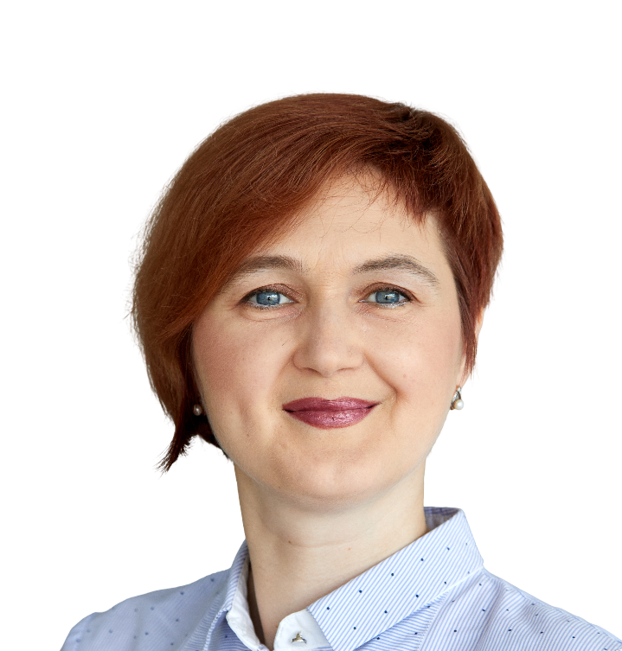
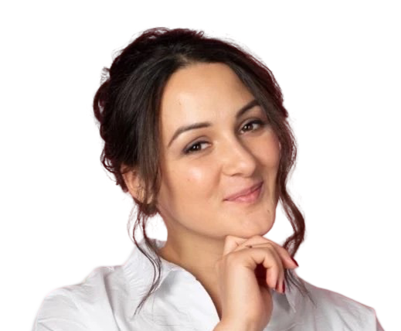
МАРИЯ
КУЛЕШОВА
Директор по маркетингу
БАРЬЕР
Фильтры для воды
Ольга Маркова
Старший PR-менеджер
БАРЬЕР
Фильтры для воды

Slide 3
СТРЕМИТЕЛЬНОЕ РАЗВИТИЕ ПЛАТФОРМ С ВЕРТИКАЛЬНЫМ ФОРМАТОМ ВИДЕО
За 2025 год на VK:
Рост количества просматриваемых клипов на 42%
Рост времени, затраченного на просмотр такого контента, вырос в 2 раза
Рост количества авторов на 45%
В это время на ТВ:
Медиаинфляция 35%
Падение телесмотрения
Монополизация эфира 10 основными игроками
Как ВЫЖАТЬ МАКСИМУМ
из рекламного вертикального формата?
+ Ритм, Вайбс, Шопсы, ТикТок…

Slide 4




ВРЕМЯ ЭКСПЕРИМЕНТОВ
100 вертикальных видео
Параметры: CPV, ER досматриваемость, виральность
Площадки: ВК, ТГ, OK ТикТок, Ритм, RT, YT, ДЗЕН
Подходы: исполнители, актеры, креаторы

Slide 5

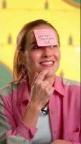



ВК: НЕТ ДЕНЕГ- НЕТ ОХВАТОВ
+
Максимальное MAU площадки – 88,1 млн
Детальный и разнообразный таргетинг
Хорошие возможности для анализа
Низкая итоговая стоимость контакта
-
Минимальные органические просмотры
Чемпион по виральности

Slide 6
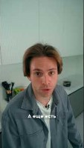



РИТМ: САМЫЙ ДЕШЕВЫЙ НЕЦЕЛЕВОЙ ОХВАТ
+
охват 3 млн за 16.000 руб
-
отсутствие таргетинга
отсутствие аналитики
Чемпион по охватам

Slide 7
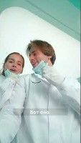


ТикТок: НЕПРЕДСКАЗУЕМО
+
3-4 место в России среди видеохостингов
ERV 3%
-
Работает только через VPN
Отсутствие таргетингов
Много флуда в комментариях
Максимальная длительность просмотра

Slide 8
ОСТАЛЬНЫЕ
YT: все еще жив, но нет возможности платного продвижения
TG: замедление работы, низкая скорость прогрузки видео
ОК, Zen, RuTube: платформы для кросс-постинга
Wibes: в самом начале пути

Slide 9

В СУХОМ ОСТАТКЕ…
Рекомендации по креативу
КОРОЧЕ!
ЛЕГЧЕ!
КРЕАТИВНЕЕ!
СИТУАТИВНЕЕ!

Slide 10
ЧТО ДАЛЬШЕ?
Глубокая аналитика связки таргетинг-сообщение
Используем вертикальные ролики, как тестовую площадку для формирования рекламных сообщений для «большого экрана»
Увеличиваем бюджеты на продвижение
Снимаем сериал ☺

Slide 11
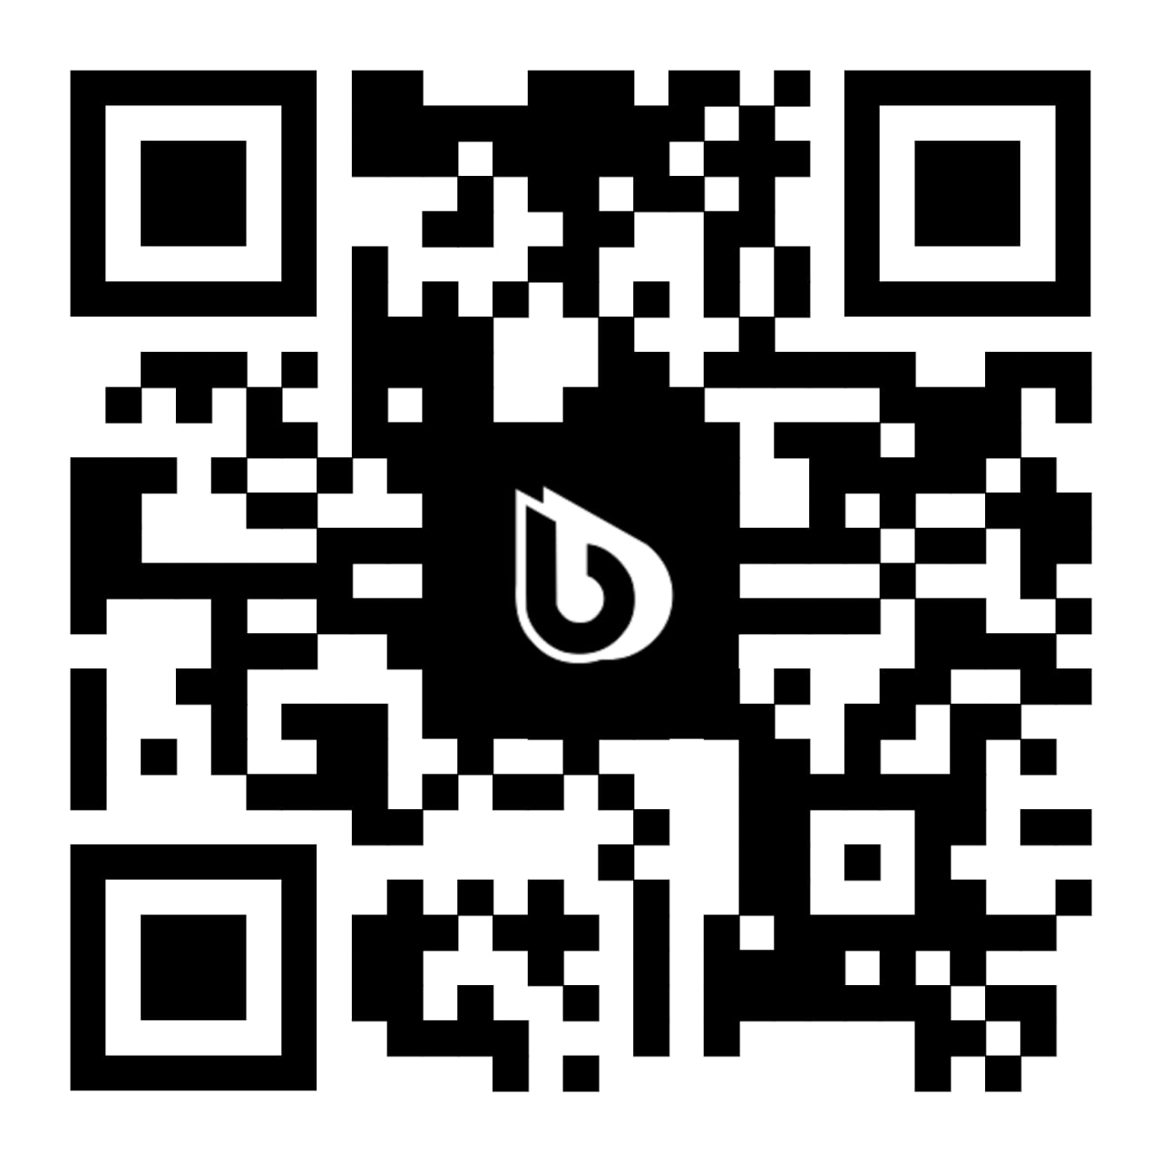
СПАСИБО!

